Slide 1
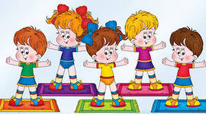
Утренняя гимнастика
в детском саду

Slide 2
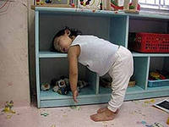
Основная задача утренней гимнастики
перевести ребенка в бодрое состояние;
активизировать и содействовать переходу к более
интенсивной деятельности;
воспитание потребности перехода от сна к
бодрствованию через движения;
воспитывать привычку к здоровому образу жизни

Slide 3
Значение утренней гимнастики прежде всего определяется повышением жизнедеятельности всего организма
Работа мышечной системы активизирует:
сердечно – сосудистую систему;
дыхательную систему;
растормаживает нервную систему;
создаёт условия для хорошей умственной работоспособности;
создаёт условия для перехода к деятельному состоянию всего организма.

Slide 4
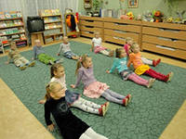
В структуру утренней гимнастики входят:
разминка;
оздоровительный бег;
комплекс общеразвивающих упражнений;
подвижные, малоподвижные игры;
дыхательные и коррекционные упражнения;
расслабление.

Slide 5
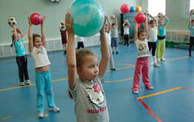
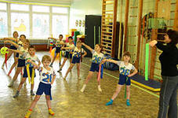
Формы проведения утренней гимнастики:
традиционная форма;
обыгрывание какого-нибудь сюжета;
игрового характера;
с использованием элементов ритмической гимнастики, танцевальных движений, хороводов;
оздоровительный бег;
полосы препятствий;
с использованием простейших тренажеров и тренажеров сложного устройства.

Slide 6
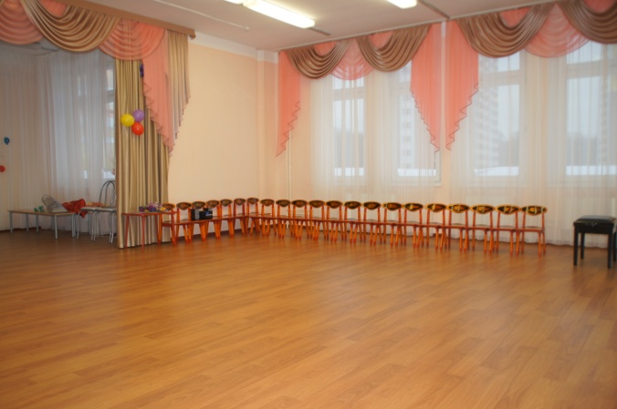
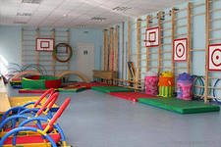
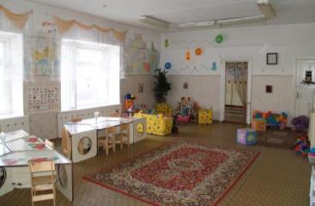
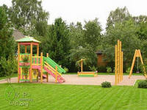
Место проведения утренней гимнастики
Музыкальный зал Физкультурный зал
Групповая комната Спортивная
площадка на улице

Slide 7
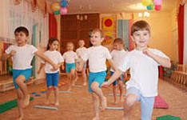
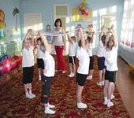
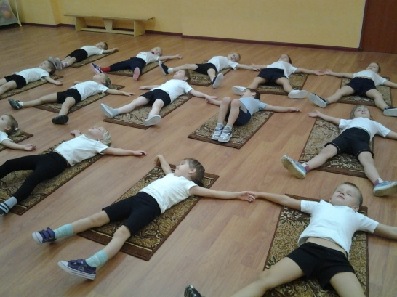
Утренняя гимнастика состоит из трех компонентов:
Вводная часть
Основная часть
Заключительная часть

Slide 8
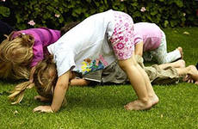
Подбор общеразвивающих упражнений
упражнения должны быть для всех групп мышц;
из разных исходных положений;
разной интенсивности, темпа;
с различными пособиями;
ритмично-музыкальным сопровождением.

Slide 9
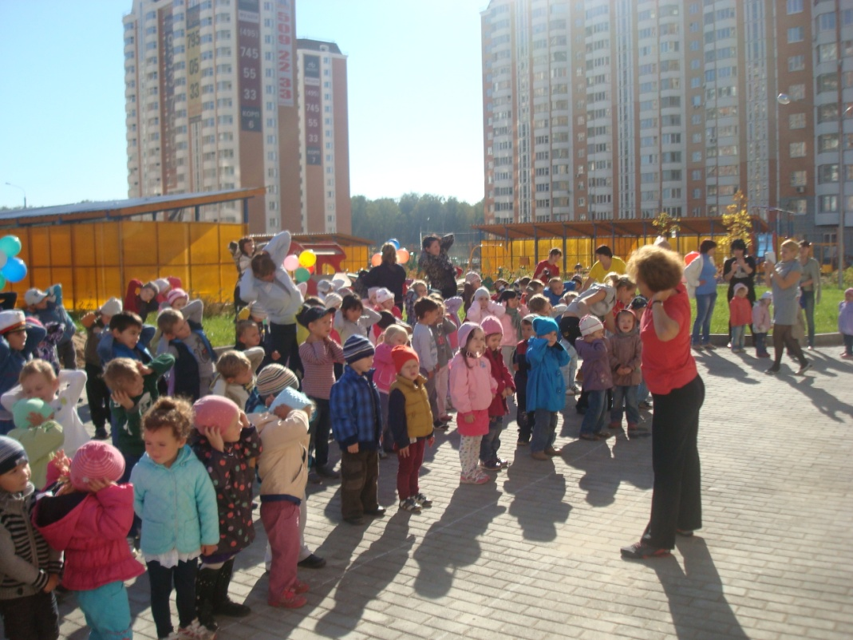
Главное, чтобы дети были здоровы, бодры, веселы и занимались с удовольствием!

